Slide 1


A VOZ DOS CONSUMIDORES
O PRINCIPAL ATOR NESSE DEBATE

Slide 2

ALEXANDRO LUCIAN
  FUMEI CIGARROS POR MAIS DE 15 ANOS
  CONSUMIA 3 MAÇOS POR DIA
  TENTEI PARAR SEM SUCESSO ATRAVÉS DA FORÇA DE VONTADE, ADESIVOS, GOMAS DE MASCAR E REMÉDIOS
  SOMENTE GRAÇAS AOS CIGARROS ELETRÔNICOS, FIZ UMA TROCA COMPLETA NO DIA 30 DE MAIO DE 2015
  MINHA SAÚDE MELHOROU MUITO RAPIDAMENTE
  APÓS 9 ANOS FAÇO EXAMES FREQUENTES QUE MOSTRAM MINHA SAÚDE IGUAL A DE UM NÃO FUMANTE
Notes:
1 minuto e 17 segundos
42s

Slide 3

MILHÕES IGUAIS A MIM
  ESTOU EM MAIS 45 GRUPOS DE WHATSAPP E TELEGRAM
  MILHARES DE PESSOAS COM HISTÓRIAS SIMILARES
  FUMAVAM MUITO, NÃO CONSEGUIAM PARAR, CONSEGUIRAM SOMENTE GRAÇAS AOS CIGARROS ELETRÔNICOS
  A SAÚDE MELHOROU RAPIDAMENTE
  CONSIDERAM QUE OS CIGARROS ELETRÔNICOS SALVARAM SUAS VIDAS
  COM FREQUÊNCIA AS PESSOAS COMPARTILHAM SEUS EXAMES DE PULMÃO PARA COMEMORAR.
Notes:
50 segundos
35s

Slide 4
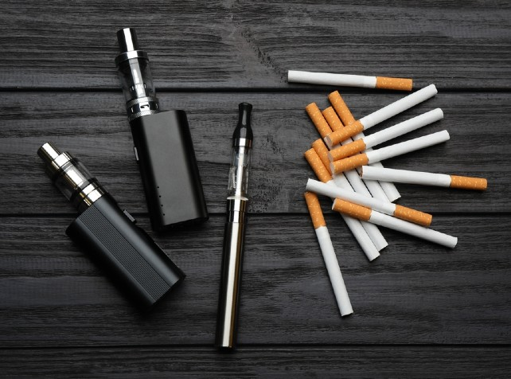
O CIGARRO ELETRÔNICO
NÃO É APENAS UM PRODUTO
SOMENTE QUEM JÁ FOI PRISIONEIRO DO VÍCIO DO CIGARRO COMBUSTÍVEL PODE DAR A DEVIDA IMPORTÂNCIA PARA UM PRODUTO DE CONSUMO QUE PERMITE UMA TROCA COMPLETA DE MANEIRA MAIS EFICAZ E COM GRANDE REDUÇÃO DE DANOS À SAÚDE.
PARA MILHÕES DE PESSOAS, O CIGARRO ELETRÔNICO É UMA FERRAMENTA QUE FUNCIONA, diminui danos E É A DIFERENÇA ENTRE CONTINUAR FUMANDO UM CIGARRO A COMBUSTÃO OU NÃO.
Notes:
50 segundos
32 segundos

Slide 5
O CIGARRO ELETRÔNICO
NÃO PERTENCE ÀS TABAGISTAS
  NÃO FOI INVENTADO POR ELAS
  OS PRODUTOS CONSUMIDOS NO BRASIL NÃO SÃO DELAS
  SEQUER DETÉM DOMÍNIO DO MERCADO
  SE HÁ UM “DONO”, ESTE É O CONSUMIDOR
  CONSUMIDORES DE CIGARROS ELETRÔNICOS SÃO BEM INFORMADOS, INDO ALÉM DO QUE A MÍDIA MOSTRA NO BRASIL, INFELIZMENTE PERMEADA DE DESINFORMAÇÃO
Notes:
1 minuto e 30 segundos
45s

Slide 6


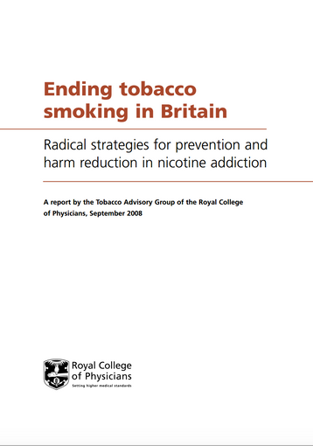
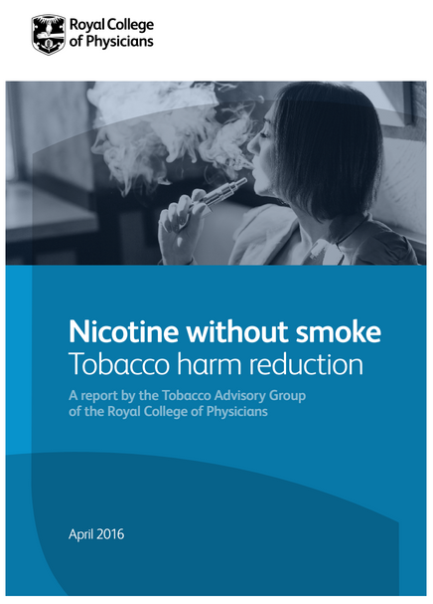
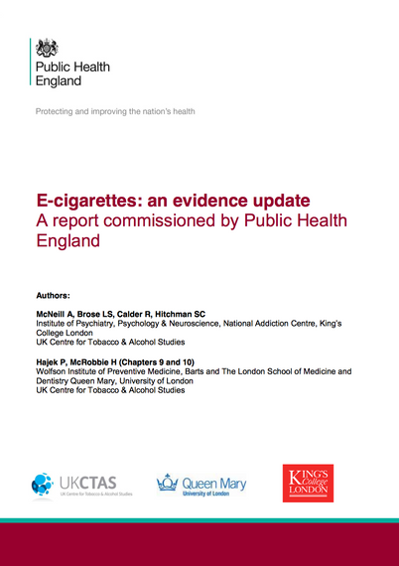
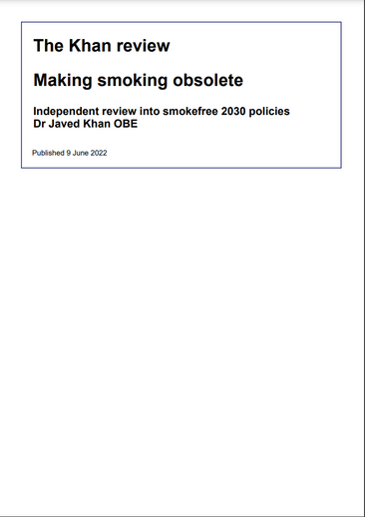
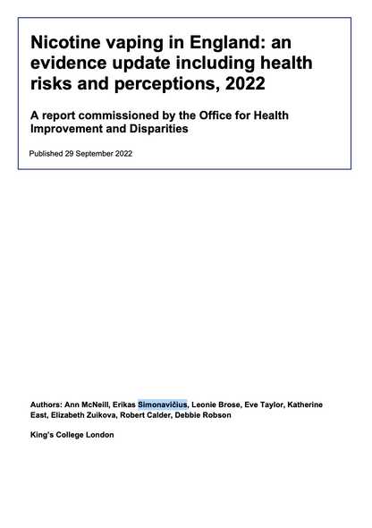
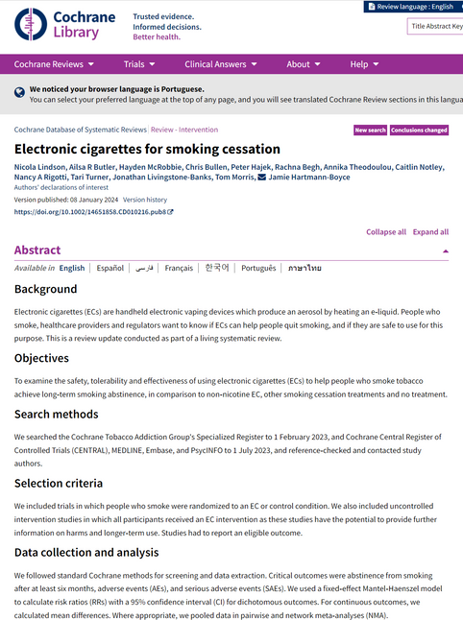







E O QUE DESCOBRIRAM?
Grandes revisões científicas independentes, sem conflito de interesses e sem a participação da indústria do tabaco.
Setembro de 2008
23 referências
Abril de 2016
680 referências
Fevereiro de 2018
415 referências
Junho de 2022
129 referências
Setembro de 2022
320 referências
Janeiro de 2024
88 referências
Notes:
45 segundos
40s

Slide 7

BIBLIOTECA COCHRANE
Padrão ouro em revisões científicas de acordo com a Organização Mundial da Saúde
Janeiro de 2024
88 referências
“Há alta certeza de que a cigarros eletrônicos de nicotina aumentam as taxas de abandono em comparação com a terapia de reposição de nicotina.”
Notes:
30 segundos
30s

Slide 8
KING'S COLLEGE OF LONDON
A primeira do mundo a declarar que os cigarros convencionais causavam câncer
Setembro de 2022
320 referências
“Acreditamos que a estimativa de “pelo menos 95% menos prejudicial” permanece globalmente precisa, pelo menos em períodos de curto e médio prazo. No entanto, agora pode ser mais apropriado e unificador resumir as nossas descobertas usando a nossa outra afirmação firme: que a vaporização representa apenas uma pequena fração dos riscos do tabagismo.”
Notes:
40 segundos
40s

Slide 9






DECLARAÇÕES OFICIAIS
DE OUTROS GOVERNOS
Reino Unido
“A curto e médio prazo, a vaporização representa uma pequena fração dos riscos de fumar.“ - Governo do Reino Unido
Estados Unidos
“O aerossol do cigarro eletrônico contém menos substâncias tóxicas, e em menor nível, que a fumaça dos cigarros.” - FDA - Food and Drug Administration.
Canadá
“Se você é um adulto que fuma atualmente, mudar completamente para a vaporização é uma opção menos prejudicial do que continuar a fumar.” - Governo do Canadá
Notes:
42 segundos
40s

Slide 10
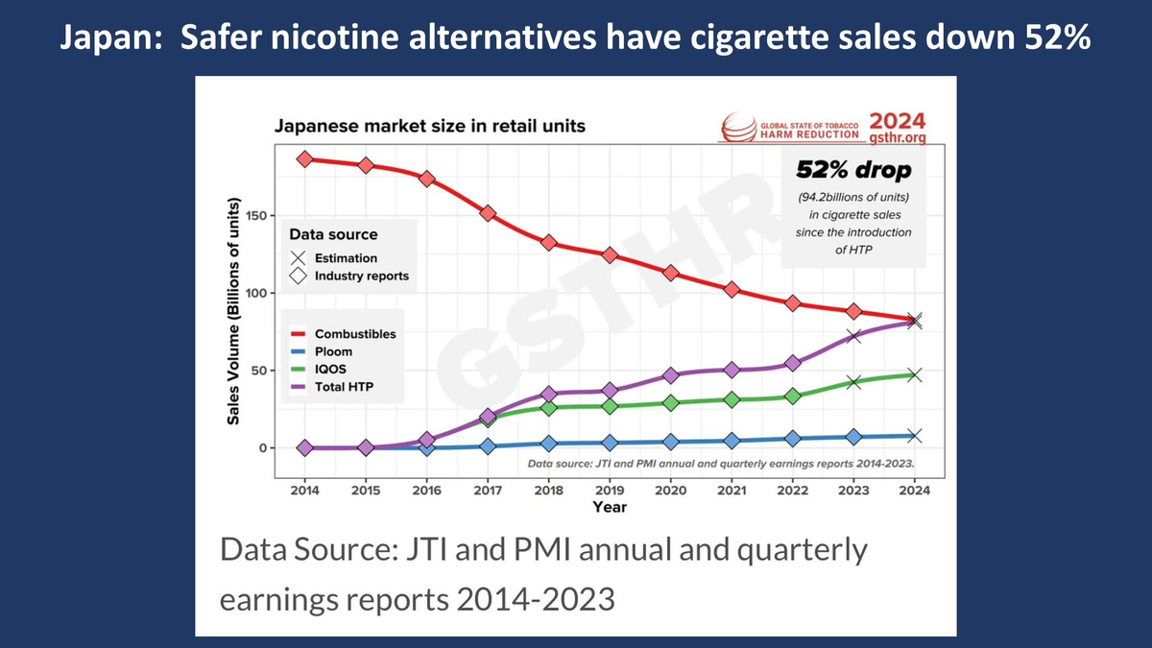
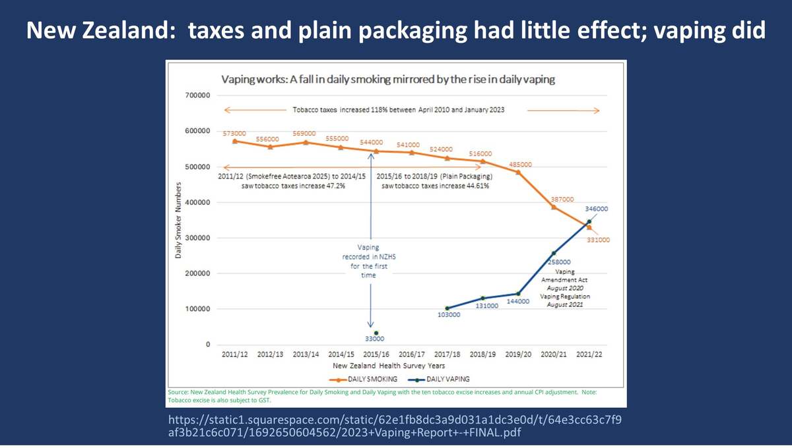
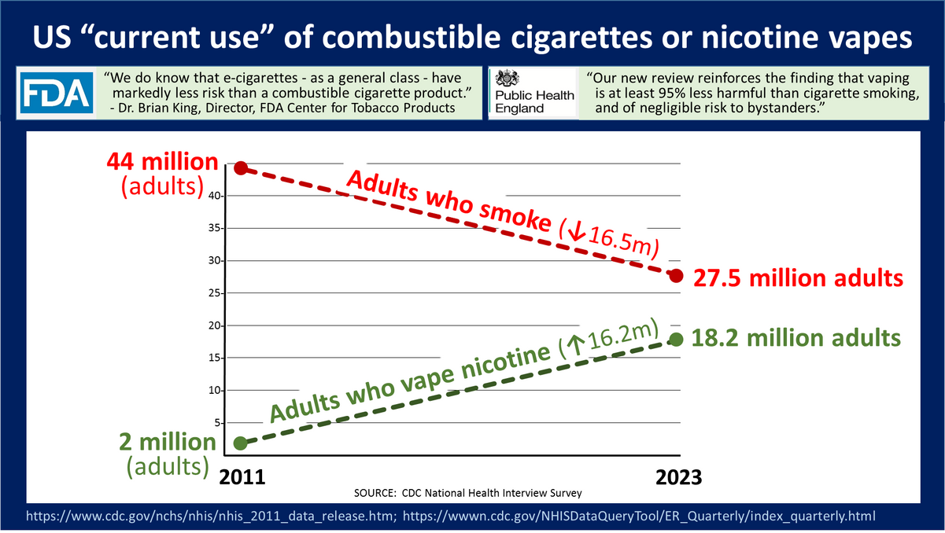
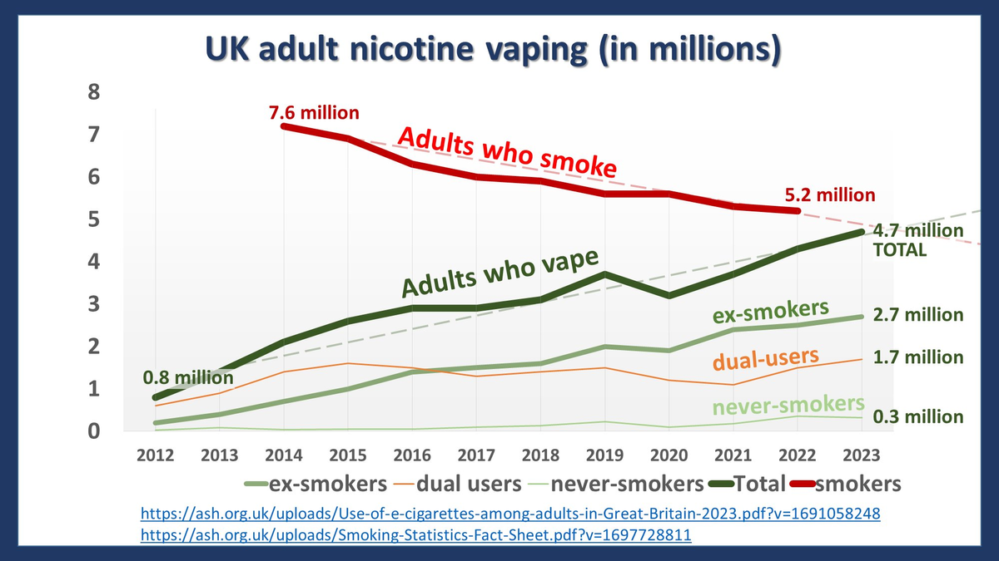
Notes:
1 minuto e 20 segundos
45s

Slide 11
O CIGARRO ELETRÔNICO
NA MÍDIA BRASILEIRA
O que é dito no Brasil não se sustenta com as evidências científicas internacionais
  O CIGARRO ELETRÔNICO É TÃO OU MAIS PREJUDICIAL DO QUE OS CIGARROS CONVENCIONAIS
  É UMA PORTA DE ENTRADA AO TABAGISMO
  HÁ INALAÇÃO DOS METAIS PESADOS DAS BATERIAS (NÃO É ASSIM QUE BATERIAS FUNCIONAM)
  1 CIGARRO ELETRÔNICO = 100 CIGARROS
  O CIGARRO ELETRÔNICO CAUSA EVALI
Notes:
45 segundos
45s

Slide 12
EVALI
Uma mentira repetida a exaustão não pode se tornar uma verdade
  BASTA CONSULTAR O CDC - CENTER FOR DISEASE CONTROL AND PREVENTION DOS EUA
  A EVALI É UMA DOENÇA FRUTO DO CRIME. CRIMINOSOS NOS EUA FALSIFICARAM CARTUCHOS PARA CONSUMO DE THC (SUBPRODUTO DA MACONHA)
  SEM CONHECIMENTO TÉCNICO OU PREOCUPAÇÃO COM A SEGURANÇA, USARAM "ACETATO DE VITAMINA E" PARA DILUIR OS PRODUTOS, QUE CAUSA UMA DOENÇA PULMONAR GRAVE
  HOSPITALIZARAM QUASE 3000 PESSOAS, MATARAM 68
  NÃO SE TRATAVAM DE PRODUTOS COM NICOTINA, OS CONSUMIDOS NO BRASIL
  MAS NÃO SE ENGANEM, UMA EVALI PODE ACONTER NO BRASIL SE JÁ NÃO ESTÁ ACONTECENDO, PORQUE AFINAL DE CONTAS, TUDO POR AQUI É CONTROLADO PELO MERCADO ILEGAL, QUE NÃO SE PREOCUPA COM O QUE VENDE, NEM PARA QUEM
  EM RESPOSTA, O GOV. DOS EUA REGULAMENTOU OS CIGARROS ELETRÔNICOS E A EVALI ACABOU
Notes:
1 minutos e 25 segundos
1 min e 20s

Slide 13

1.3 MILHÕES DE VIDAS
Relatório baseado na Suécia mostra o que aconteceria se o Brasil aceitasse o cigarro eletrônico
  A SUÉCIA ESTÁ PRESTES A SE TORNAR O PRIMEIRO PAÍS DO MUNDO “LIVRE DO FUMO”.
  NOS ÚLTIMOS 10 ANOS:
    DIMINUIU EM 55% O ÍNDICE DE TABAGISMO
    41% MENOS CÂNCER COMPARADO AO RESTO DA EUROPA
    38% MENOS MORTES ATRELADAS A QUALQUER TIPO DE CÂNCER
  SE O BRASIL SEGUISSE O MODELO SUECO, MAIS DE 1.3 MILHÕES DE VIDAS PODERIAM SER SALVAS NOS PRÓXIMOS ANOS
Notes:
1 minuto e 10
60s

Slide 14

O QUE OS CONSUMIDORES
ESTÃO DIZENDO SOBRE A DECISÃO DA ANVISA E SOBRE A PROIBIÇÃO
Notes:
1 minuto e 15 até o slide com a petição

Slide 15


eu sonho com a regulamentação para poder comprar meu vape sem ser taxado de criminoso, com produtos aprovados e regulamentados pela Anvisa
Mesmo sendo proibido, manterei o uso, visto que comprovei através de exames clínicos, uma melhora significativa em minha saúde e qualidade de vida.
Difícil aceitar uma decisão que não leva em consideração os vários estudos científicos atualizados de vários países
Acho uma grande irresponsabilidade proibir a comercialização de algo que é cientificamente comprovado ser menos danoso que o cigarro convencional.
Desconsiderar estudos de outros países é uma afronta à própria ciência.
Legalizaram o contrabando, foi isso que fizeram ao proibir o comércio.
A regulamentação pode ser mais eficaz em impedir públicos específicos de terem acesso aos produtos, e fomentar a redução de danos nas pessoas adultas que decidam fazer o uso de substâncias por meio destes equipamentos.
Decisão anacrônica. A Anvisa reitera o paternalismo historico e reforça a infantilizacao do povo ao proibir alternativas de redução de dano a adultos tabagistas.
Uma decisão no mínimo frustrante para os fumantes que já tentaram outros métodos para erradicar ou diminuir o consumo de nicotina e encontraram nos dispositivos de entrega de nicotina uma alternativa.
Já é comercializado mesmo sendo proibido. Caso seja legalizado,poderia ter arrecadação de impostos

Slide 16
Isso é lamentável!
A proibição da ANVISA apenas promove o mercado ilegal. Esta suposta decisão tomada por um corpo técnico nunca teve a intenção real de proteger os adultos e jovens de nosso país.
pelo que eu pude ver, a ANVISA não trata as coisas de forma séria, de forma a beneficiar a população, ela trata tudo de forma política, e esta proibição hipócrita, baseada em "falta de dados", foi mais um destes episódios, assim como trataram a Pandemia, pois foi muito conveniente politicamente fazer como fizeram, agora no caso dos vapers, so me resta uma dúvida, quem pagou e quanto cada um dos corruptos que fazem parte desta corja recebeu em suas contas, como "bonificação" pra proibir o vape... #ANVISAcorruPTa
A proibição do vape hoje, apenas vai fortalecer o uso desenfreado como vemos hoje, o uso irrestrito de vape/pod descartavel junto aos adolescentes.
Infelizmente a ação de proibição vai ser boa apenas para o mercado ilegal.
O vape não é o vilão, é a salvação de muitos, mas concordo que deve ter leis perante a legalização/regulamentação.
Porque o diabético tem acesso a redução de danos com alimentos light, e eu não posso ter o vape como redução de danos ao cigarro?
Um verdadeiro retrocesso a liberdade. Não permitem que a gente escolha a opção de redução de danos e não embasam a decisão em cima de estudos científicos renomados.
Tive o direito de escolha a 5 anos atrás e depois de 34 Anos fumando o cigarro analógico o cigarro eletrônico foi o único equipamento que foi capaz de me tirar desse vício maldito.

Slide 17
A manutenção da norma ainda mais a proibição, não convenceu com os discursos. Sendo utilizado como justificativas, meias verdades. Falta de observação e aceitação de diversos estudos, bem como afirmações incorretas, completam o discurso parcial. Alterar o meio de transporte da nicotina auxilia sim a redução. Quero que minha utilização seja livre de alcatrão, arsênico, agrotóxico e monóxido de carbono.
Quero baterias seguras, originais. Quero comprar itens regulamentos e não, andar à margem da sociedade. Não é possível ver liberado um produto com mais de 4700 substâncias identificadas (fora as que ainda não foram identificadas) ser regulamentada e o vape não.
Proibição leva ao comércio ilegal e sabemos que ele não deixará de existir. Com o comércio ilegal não teremos regulamentação nem controle de "qualidade". Desse modo, as pessoas não conseguirão nem avaliar os riscos do que estão fumando.
Nada é um argumento válido para a proibição haja visto que outras substâncias danosas à saúde humana são permitidos como o cigarro e o álcool.
Então, se a questão é a preocupação com a saúde da população, e sabemos que não é, que se proíba também a produção uso e comercialização de álcool e cigarro
Uma negação da ciência e das boas práticas adotadas pelos países desenvolvidos.
descalabro, dois pesos e duas medidas para uma instituição que é (ou deveria ser) essencialmente guiada por conhecimento científico
Homicídio culposo disfarçado de preocupação, nos tirando o direito à redução de danos e incentivando o uso desenfreado de produtos sem rastreabilidade e/ou de cigarros tradicionais, nos matando aos poucos!
Foi com o vape que larguei o cigarro convencional a 1 ano e 6 meses, depois de 25 anos fumando, minha saúde melhorou muito e com certeza a da minha família também, quero ter o direito de comprar o vape, poder escolher o melhor lugar e com procedência.

Slide 18
Primeiramente não consigo entender como a Anvisa deixa o cigarro que tem mais de 4700 substâncias ser comercializado e o vape NÃO, só acho que há um interesse muito grande para que o vape não seja legalizado no Brasil, e infelizmente é muito triste não ter a sua liberdade e seu livre arbítrio para que possamos escolher o que é melhor para a nossa saúde, e assim a Anvisa deu total liberdade e força para o mercado ilegal. TRISTE VIVER ISSO.
Infelizmente este órgão perde pra mim a credibilidade, eu como pai e cidadão, esperava mais responsabilidade da Anvisa, olhando mais em projeção ao futuro e não só no hoje. A proibição nunca foi e nunca será eficaz, e sim prejudicial, com a proibição não haverá estudos, informações e conscientização, continuasse na mesma, futuros usuários, crianças, adolescentes entregues a produtos ilegais e sem procedência.
Será que a Anvisa se acovardou em ser responsável? Será que os que lá estão, estão cansados de trabalhar?
Trabalho sério exige esforço, ímpeto, dedicação e no caso da Anvisa, humanidade, pensando no próximo e no bem maior com todos os cidadãos.
Acho uma falta de responsabilidade da ANVISA, que de forma voluntária ou não está pactuando o fato de colocar minha vida em risco.
Enquanto houver proibição e não uma regulamentação justa e baseada realmente em estudos científicos, sobre a redução de danos, continuará existindo produtos de qualidade duvidosa, com altas doses de nicotina, adolescentes continuaram comprado descartáveis e se viciando em nicotina.
A regulamentação vai me dar o direito, como consumidor, de saber exatamente o que tem dentro dos produtos, além da segurança de comprar fora do mercado ilegal, fazendo valer todos os outros direitos que, como consumidor, tenho.

Slide 19
Uma falta de respeito com quem quer ter uma opção para reduzir os danos. Tendo em vista que a própria cerveja hoje em dia tem ela 0 álcool, comidas sem glútem, refrigerante zero açúcar. Tudo isso para reduzir os danos, e a forma que temos para minimizar os danos. Não é algo que realmente preocupa eles.
Preferem ir contra e tá tudo certo.
Nem se quer querem ouvir relatos e exames comprovando o contrário que eles falam. Covardes!
Eu já sou usuário há sete anos de vape e a situação é lamentável discrepante hipócrita da parte da decisão da Anvisa. Eu faço exame periódico de 6 em 6 meses pulmonar, eu não tenho nenhuma perfuração, nenhuma doença crônica, nenhuma doença contagiosa, nada relacionado ao que a Anvisa sempre bateu na mesma tecla que o vape é a causa de doenças, se fosse assim eu já estaria morto! Eu detesto esse tipo de hipocrisia que a Anvisa faz, como ela trata totalmente ao contrário conforme outros países que já regulamentaram, tratando de forma séria. A forma como Anvisa vem tratando o caso no Brasil isso é um absurdo #fora Anvisa
Estamos a mercê da clandestinidade e do tráfico. A população adulta merece fazer uma escolha informada e consciente, e isso só pode acontecer com a participação do poder publico e órgãos reguladores.
Irresponsáveis! Mantendo a proibição estão lavando as mãos para não encarar o problema. Uma decisão que só estimula o mercado ilegal e favorece o crime organizado e milícias. Após 25 anos de tabagismo só consegui parar trocando pelo vape.
Proibição do vape é um massacre em massa dos tabagistas, quero direto a redução de danos.

Slide 20
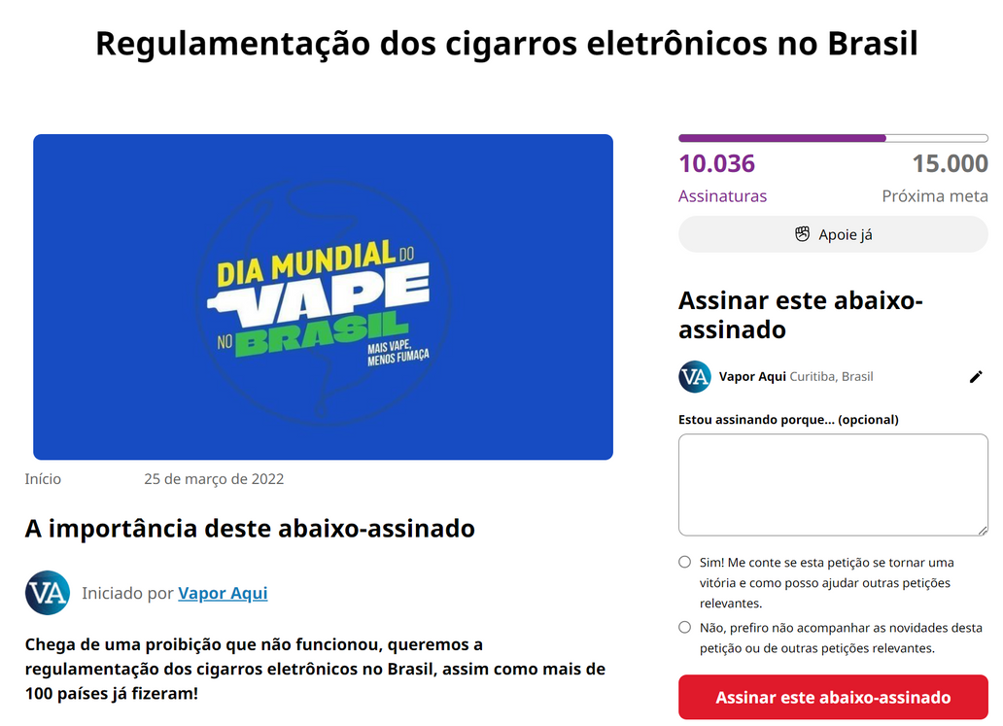
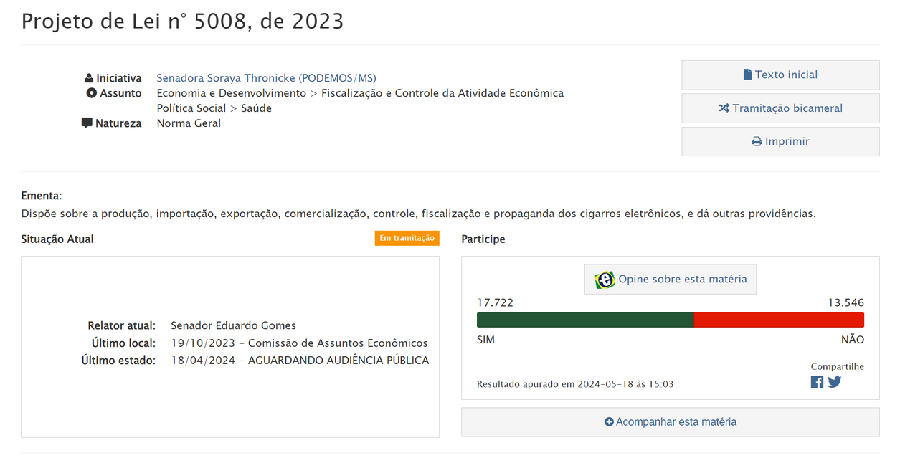
CONSUMIDORES QUEREM
REGULAMENTAÇÃO

Slide 21

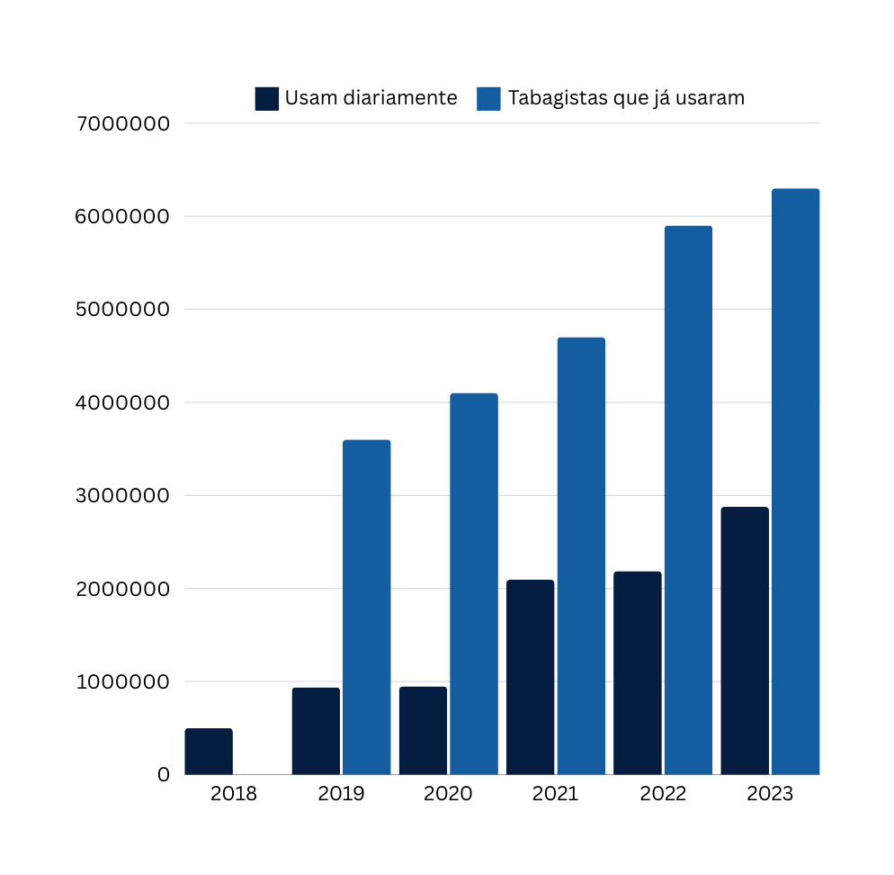
CONSUMO ILEGAL
EM NÚMEROS
  IPEC 2022 - 2.9 milhões usam diariamente e +6 milhões de fumantes já experimentaram (aumento de 600% desde 2018)
  Covitel 2023 - 4 milhões de adultos
  PeNSE 2019 - 16,8% de crianças entre 13 e 17 anos já experimentaram
  Receita Federal 2022/2023 - + R$ 100 milhões de reais em apreensões nos últimos 2 anos
  FIEMG - Mercado ilegal já é estimado em R$ 7 bilhões de reais, R$ 2 bilhões anuais somente em evasão fiscal de impostos federais, +100 mil empregos deixam de ser gerados e outros R$ 2 bilhões deixam de se transformar em renda para esses trabalhadores, deixando de gerar R$ 673 milhões de reais em impostos sobre a massa salarial
O número de fumantes de cigarros eletrônicos cresceu 600% de 2018 a 2023. Segundo pesquisa do Ipec (Inteligência em Pesquisa e Consultoria Estratégica), o número passou de 500 mil para 2,9 milhões no ano passado.
Notes:
2 minutos e 10

Slide 22

Muito obrigado
Alexandro Lucian
www.direta.org
info@direta.org
Notes:
12 segundos

